Slide 1
Mobility Tool+
Encodage du rapport final Projets AC229
Notes:
Cette vidéo a été réalisée pour aider les bénéficiaires à encoder leur rapport final dans le Mobility Tool+
Nous allons passer en revue les différentes étapes à remplir avant de soumettre votre rapport

Slide 2
1. Vérifier les dates et accès

Slide 3
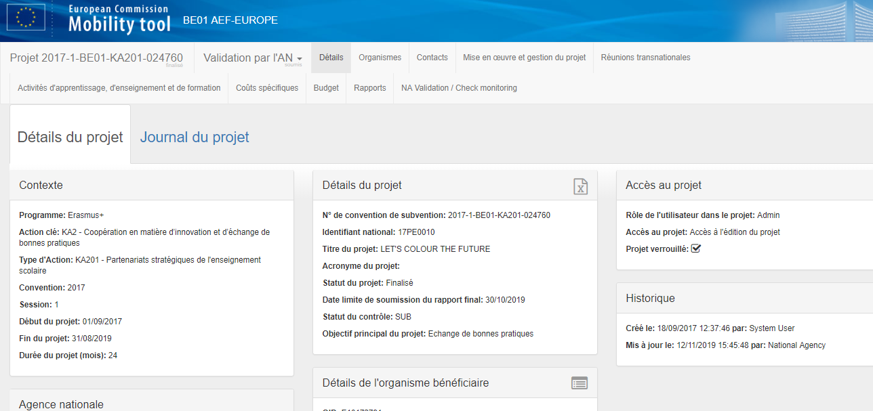
Notes:
L’onglet « Détail » permet de voir un récapitulatif de votre projet. Les dates et la durée du projet sont mentionnées, la date de remise du rapport final également.

Slide 4
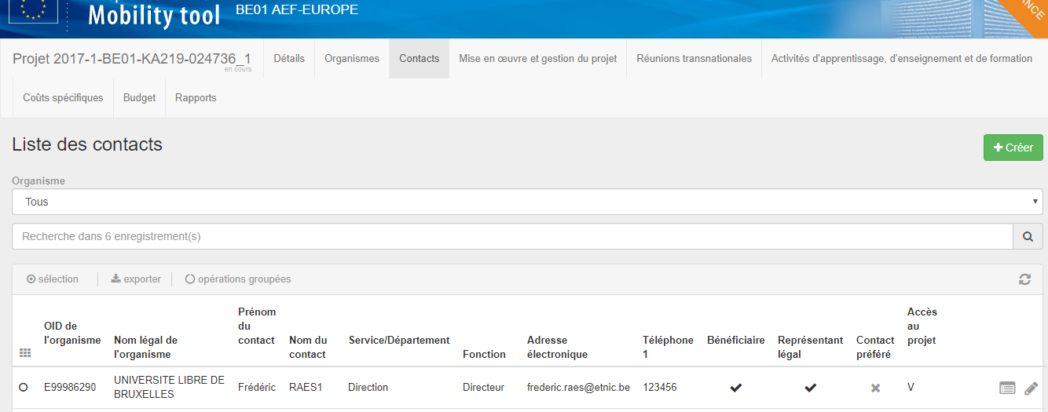
Notes:
L’onglet « Contacts » permet de vérifier les accès au Mobility Tool+.
Le coordinateur reçoit un rappel par email un mois avant la date de remise du rapport. C’est lui qui peut modifier les accès

Slide 5
2. Mettre à jour les différents onglets

Slide 6
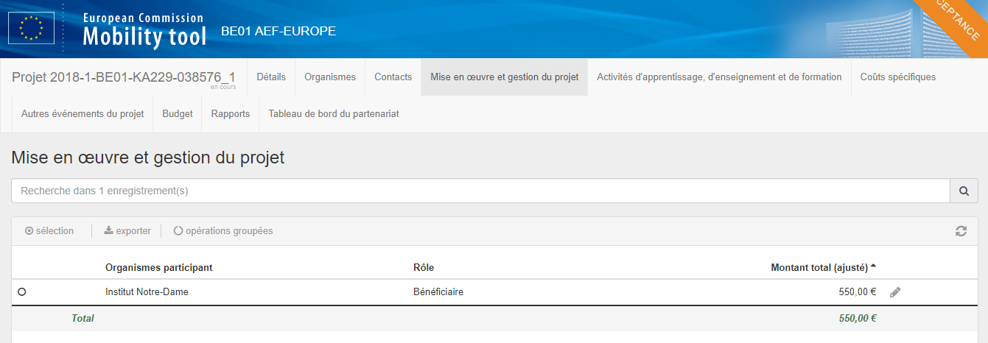
Coordinateur = 500€/mois
Partenaire = 250€/mois
Notes:
Chaque école encode son propre budget, pas celui de ses partenaires
Prenons un projet qui dure 24 mois:
12.000 euros pour le coordinateur
6.000 euros pour un partenaire

Slide 7
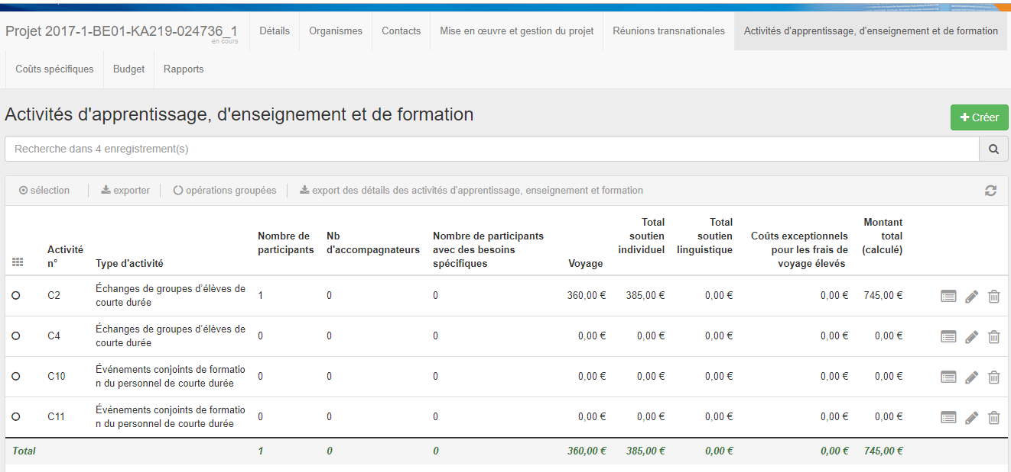
Notes:
Les activités d'apprentissage, d'enseignement et de formation ne peuvent être créées que par l'école coordinatrice. Les activités créées par le coordinateur seront disponibles pour toutes les écoles partenaires pour renseigner leurs propres participants.

Slide 8
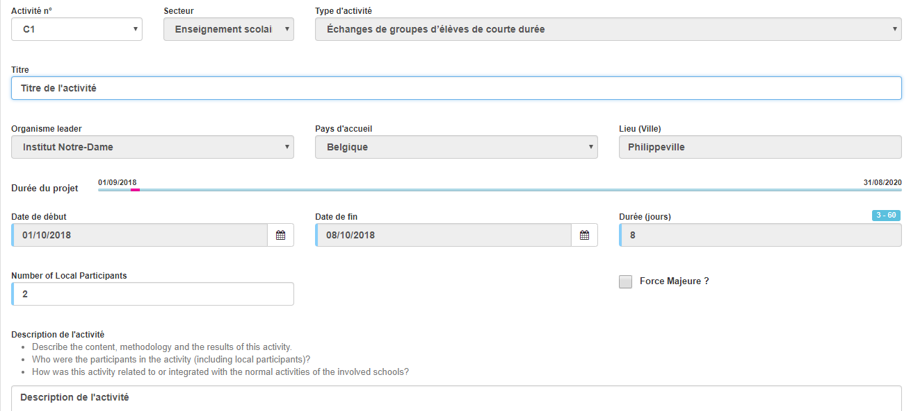
Références générales de l’activité à encoder par l’école coordinatrice
Notes:
Nombre de participants locaux: nombre d’élèves de l’organisme d’accueil qui participent aux activités. Ces élèves ne reçoivent pas de subside

Slide 9
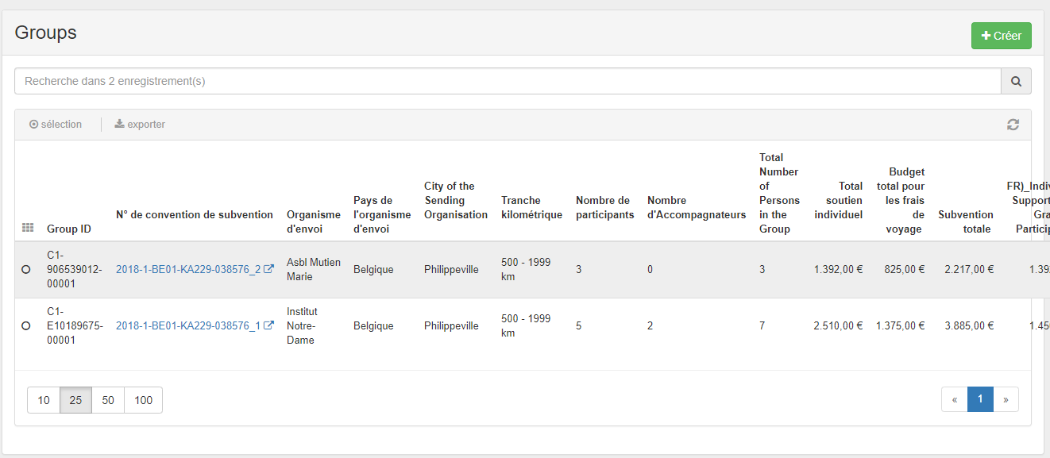
Encodage des groupes de participants (organismes d’envoi)
Notes:
Chaque école encode le groupe d’élèves qui a participé à cette mobilité. Sauf l’école qui organise l’activité et accueille ses partenaires

Slide 10
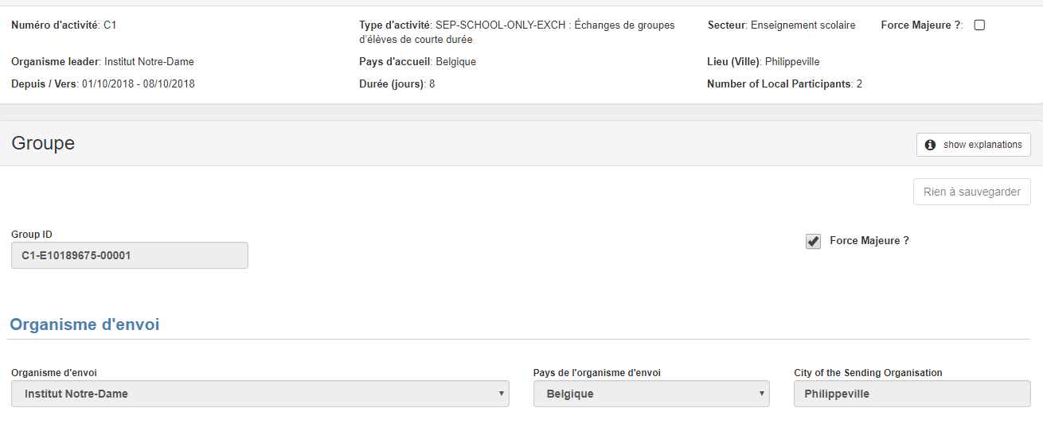
Détail d’un groupe de participants (organisme d’envoi)

Slide 11
Force majeure!!!

Slide 12
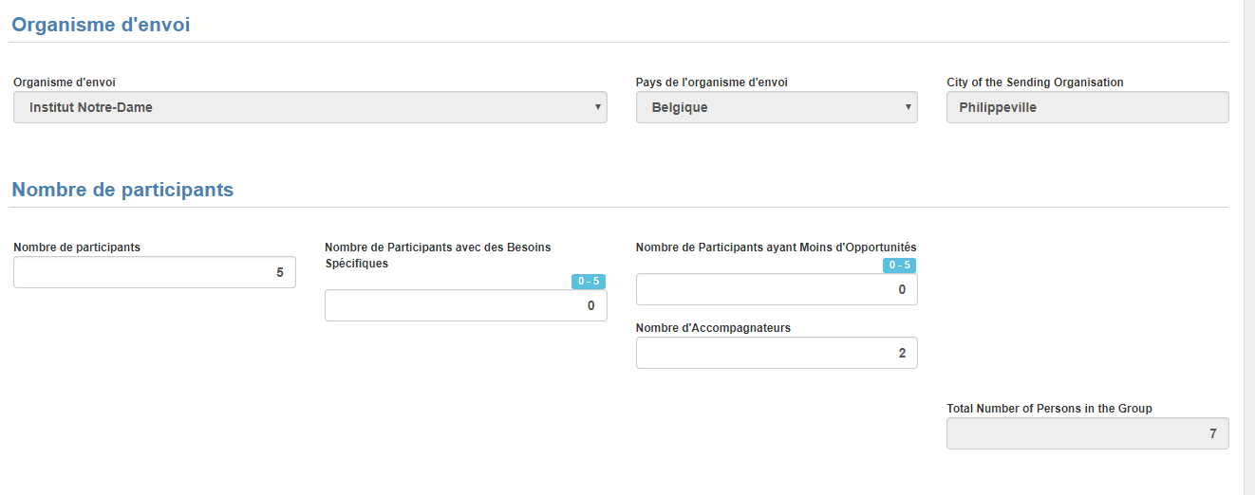
Déjà complété
Notes:
Toujours sur le même écran, juste en dessous

Slide 13
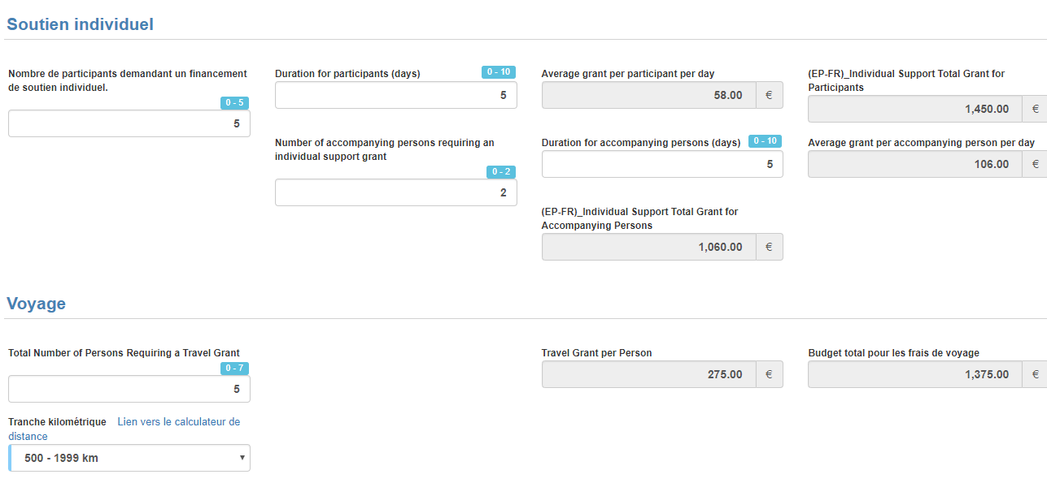
Notes:
Les rubriques grises sont complétées automatiquement par le système

Slide 14
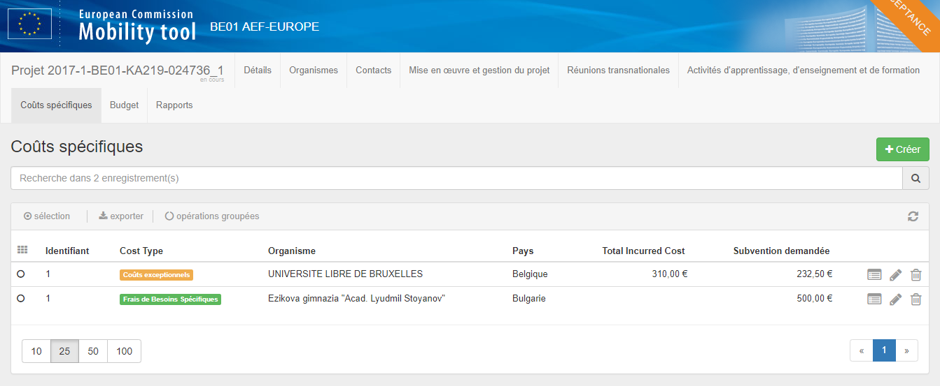

Slide 15
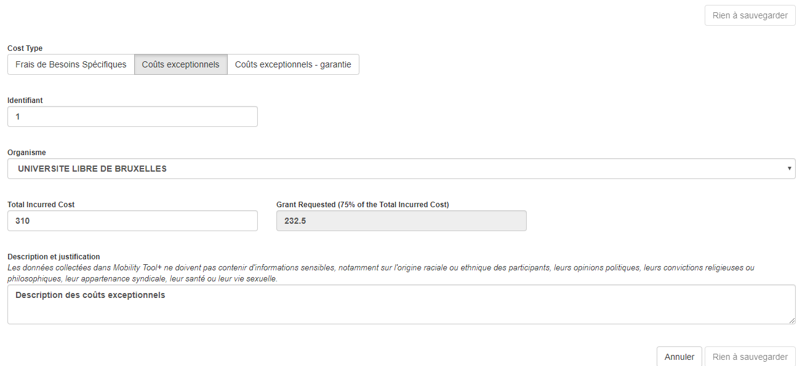

Slide 16
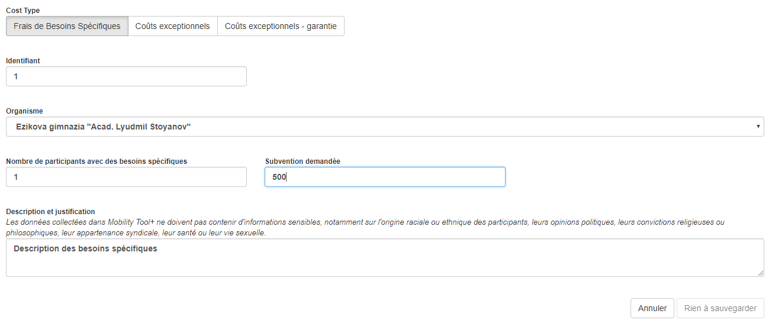
Notes:
Les justificatifs des coûts exceptionnels (factures et preuves de paiement) doivent être annexés à votre rapport final

Slide 17
3. Vérifier le budget

Slide 18
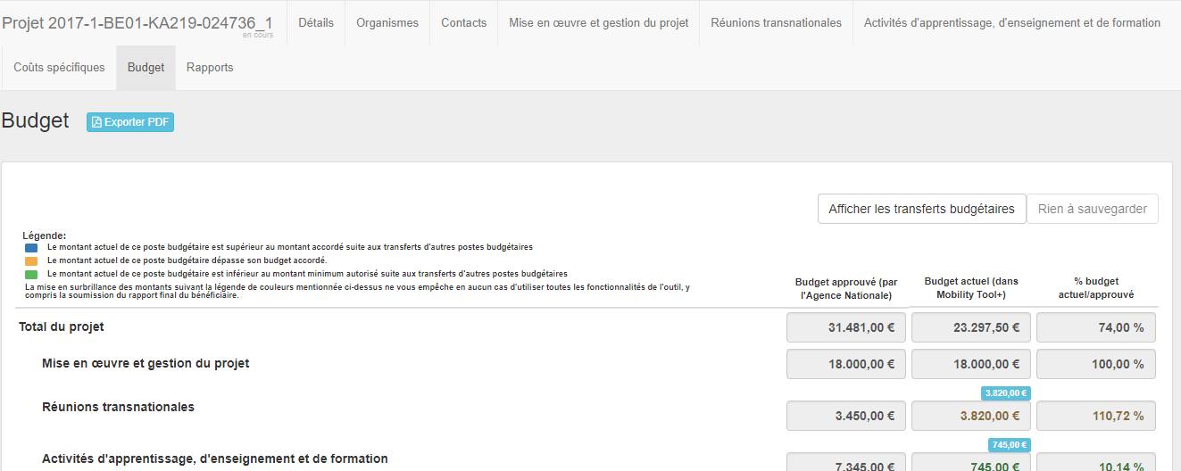
Notes:
Avant de remplir le brouillon du rapport, il est important de vérifier le budget. L’onglet « budget » ne peut pas être modifié, il s’adapte automatiquement aux autres onglets. Il vous permet de voir l’ensemble des coûts encodés. Attention, le montant final que vous allez déclarer ne doit pas dépasser le budget approuvé par notre Agence

Slide 19
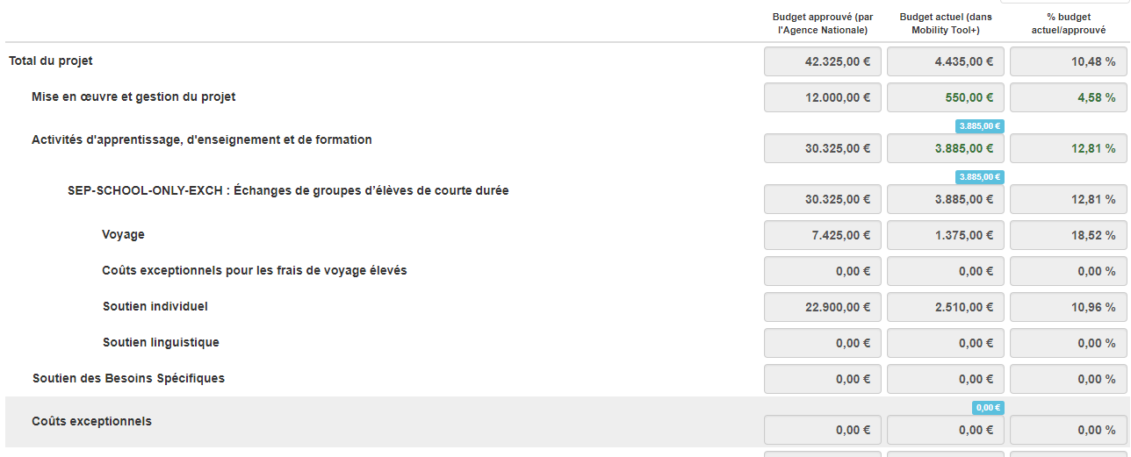
Notes:
Depuis l’appel 2018, il n’y a plus de limite de transfert de 20%. Des transferts de plus de 20% peuvent être encodés sans avenant

Slide 20
4. Compléter le rapport final

Slide 21
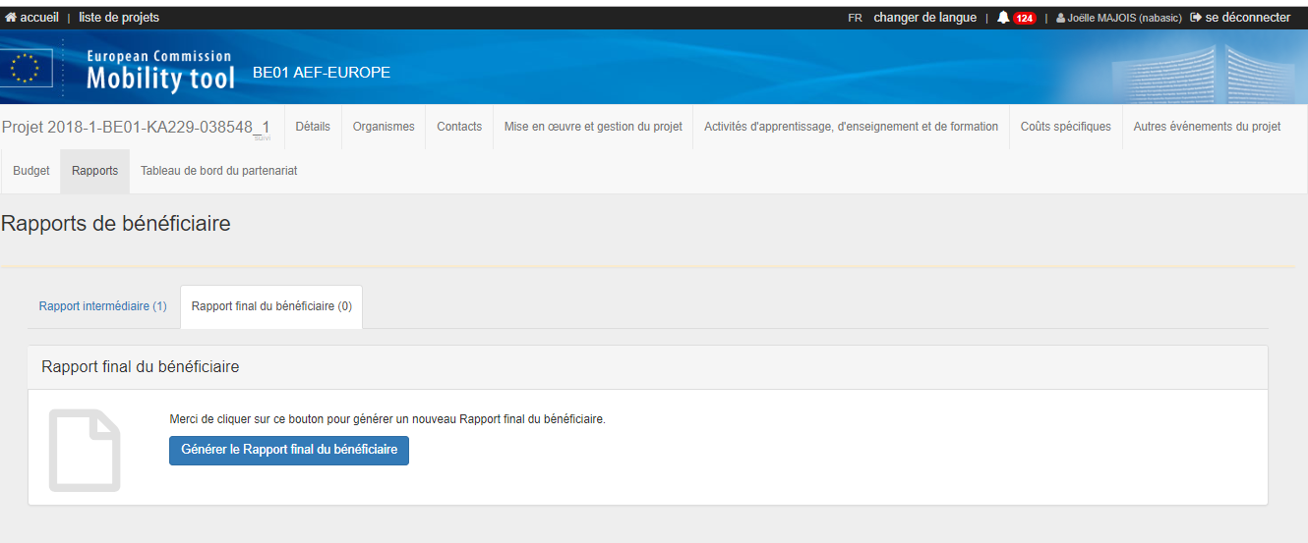
Notes:
Une fois les informations des différents onglets vérifiées et mises à jour, le rapport peut être complété. Il se trouve dans l’onglet « Rapports ». Le brouillon ne peut être complété que par une seule personne à la fois.

Slide 22
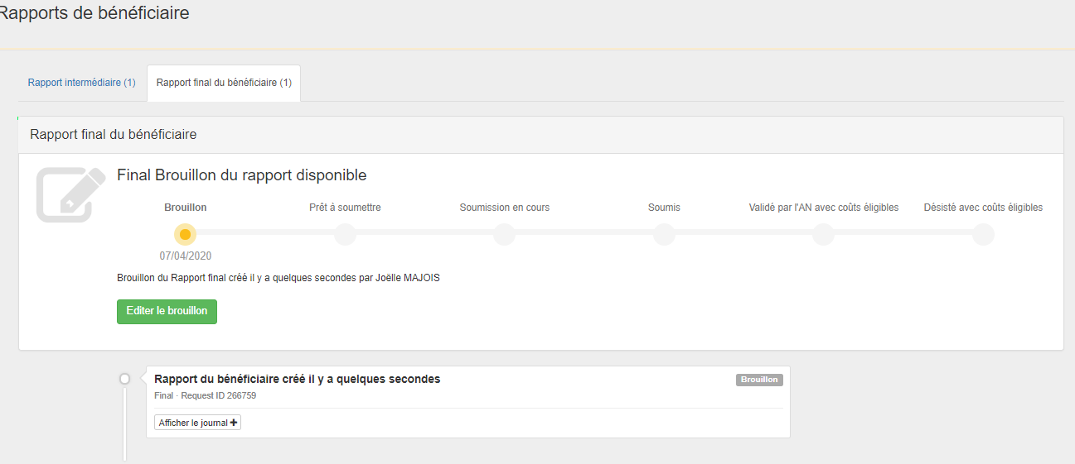
Notes:
Chaque école remplit un rapport. Le rapport de l’école coordinatrice est le plus détaillé, il porte sur l’ensemble du projet. Le rapport des partenaires est beaucoup plus léger.

Slide 23
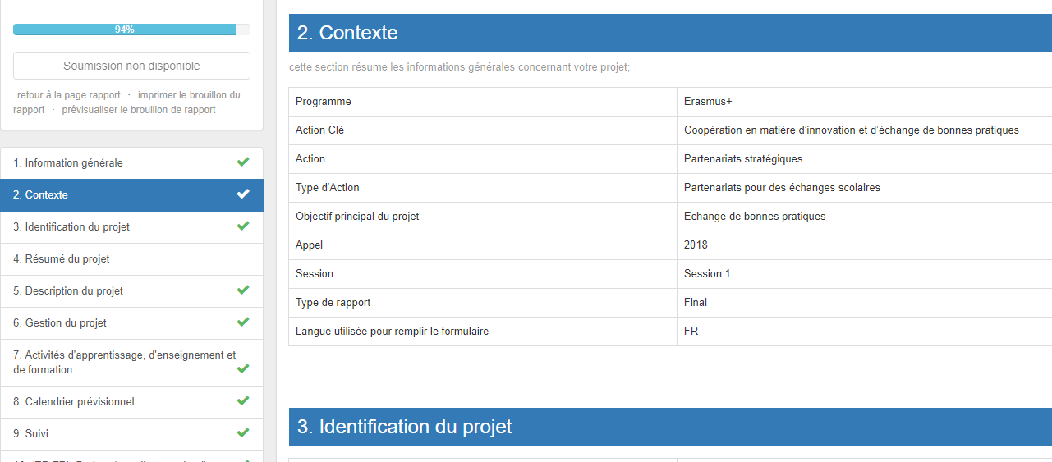
Pour le coordinateur
Notes:
Certaines informations sont pré-remplies à partir de la candidature et des onglets du Mobility Tool+. Elles doivent être relues et mises à jour
-Prévisualiser le brouillon = générer PDF

Slide 24
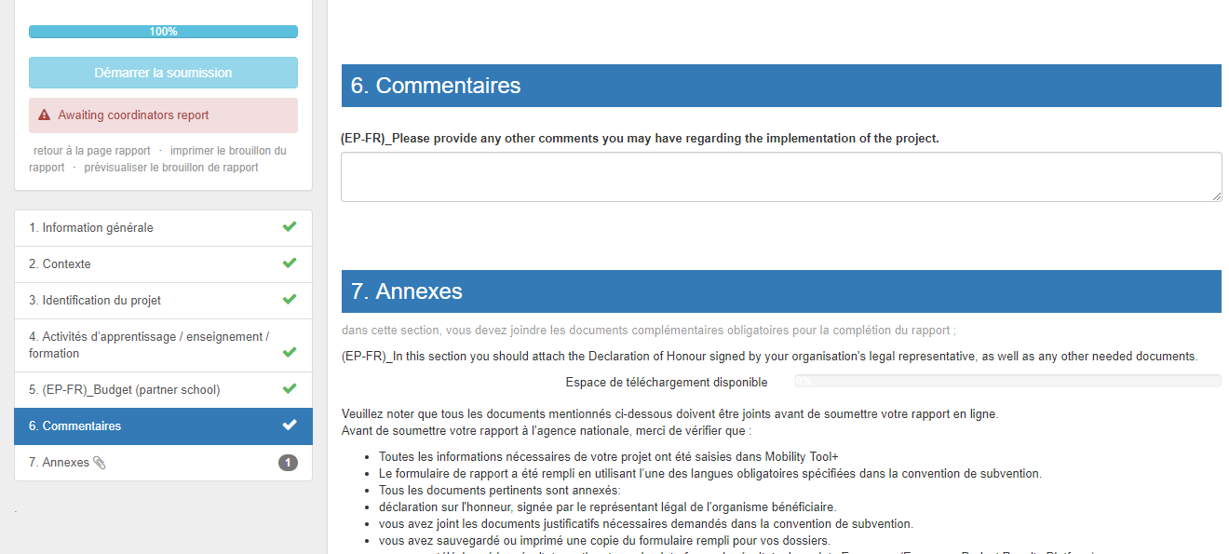
Pour les partenaires
Notes:
Le rapport des écoles partenaires est réduit, la grande majorité du rapport est déjà remplie. Seul un commentaire général sur le projet est demandé.

Slide 25
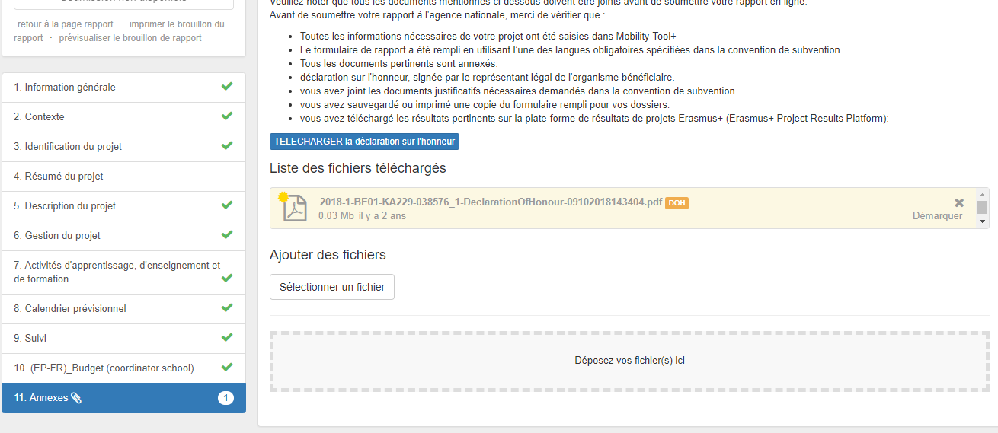
Notes:
Les seules annexes obligatoires à remettre sont:
La déclaration sur l’honneur signée par le représentant légal
Les factures et preuves de paiement des coûts exceptionnels et besoins spécifiques
Tous les autres documents justificatifs seront demandés en cas de contrôle (par exemple les attestations de présence)
Si besoin, d’autres documents utiles à l’évaluation du rapport final peuvent être annexés.

Slide 26
Soumission du rapport – 3 étapes
L’école coordinatrice finalise le rapport du partenariat, elle marque ensuite le rapport comme prêt pour la soumission.
Les écoles partenaires finalisent leur partie du rapport et confirmer qu'elles sont d'accord avec les informations fournies par le coordinateur. Elles déclarent à leur tour qu'elles sont prêtes pour la soumission.
Une fois que toutes les écoles partenaires déclarent qu'elles sont prêtes, l'école coordinatrice peut soumettre le rapport conjoint du partenariat.

Slide 27
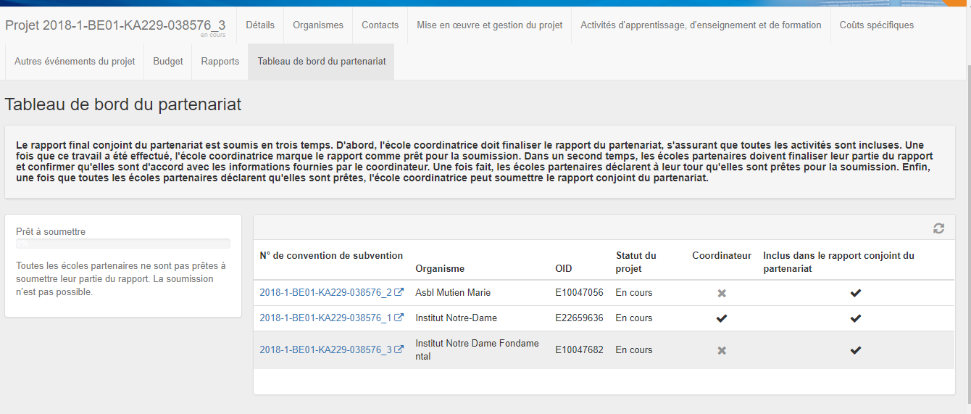
Notes:
Un onglet permet de suivre les trois étapes de la soumission. Ce tableau apparaît chez le coordinateur et les partenaires

Slide 28
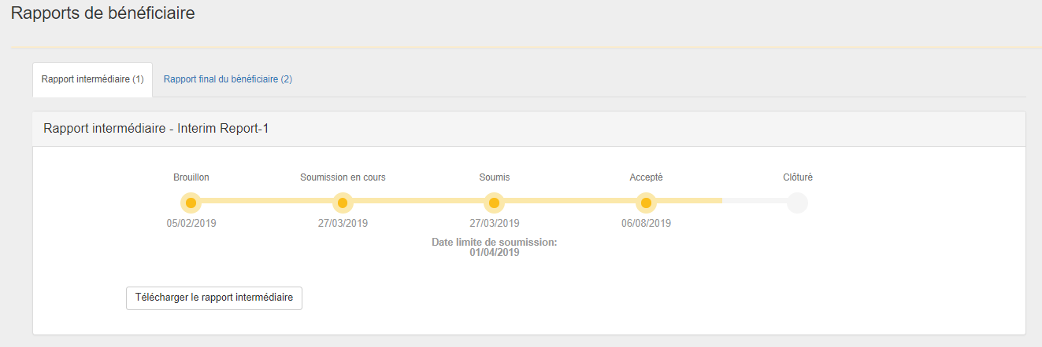
Notes:
Une fois soumis, vous pouvez vérifier le statut de votre rapport. Attention – si toujours « Soumission en cours » après 24 heures, contacter l’Agence.
Un accusé est envoyé par notre agence par email pour confirmer la réception

